Slide 1

----Node.js基础

Slide 2
本课要点
异步处理模型
优缺点及应用场景
常用内部模块
项目的组织

Slide 3
Hello World
const http = require('http');
const hostname = '127.0.0.1';
const port = 3000;
const server = http.createServer((req, res) => {
res.statusCode = 200;
res.setHeader('Content-Type', 'text/plain');
res.end('Hello World\n');
});
server.listen(port, hostname, () => {
console.log(`Server running at http://${hostname}:${port}/`);
});

Slide 4
本课要点
异步处理模型
优缺点及应用场景
常用内部模块
项目的组织

Slide 5
Node.js的工作原理
用户Request
用户Request
用户Request
Node.js进程

Slide 6
PHP工作模型
用户Request
用户Request
用户Request
APACHE
PHP线程
PHP线程
PHP线程
处理Request
处理Request
处理Request

Slide 7

系统线程模型
这种模型的问题显而易见，服务端只有一个线程，并发请求（用户）到达只能处理一个，其余的要先等待，这就是阻塞，正在享受服务的请求阻塞后面的请求了。

Slide 8

多线程、线程池模型
这个模型已经比上一个有所进步，它调节服务端线程的数量来提高对并发请求的接收和响应，但并发量高的时候，请求仍然需要等待，它有个更严重的问题。到代码层面上来讲，我们看看客户端请求与服务端通讯的过程：

Slide 9
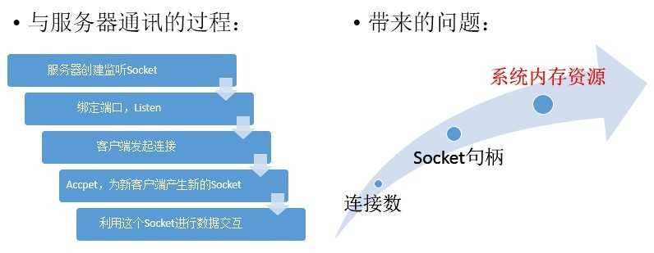
多线程、线程池模型
服务端与客户端每建立一个连接，都要为这个连接分配一套配套的资源，主要体现为系统内存资源，以PHP为例，维护一个连接可能需要20M的内存。这就是为什么一般并发量一大，就需要多开服务器。
那么NodeJS是怎么解决这个问题的呢？我们来看另外一个模型，想象一下我们在快餐店点餐吃饭的场景。

Slide 10
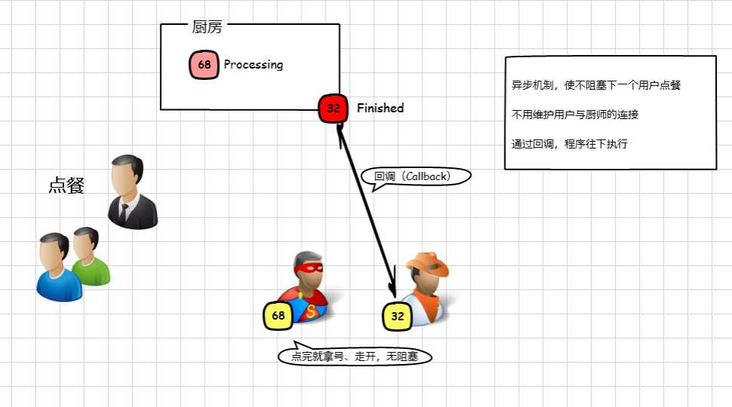
异步、事件驱动模型
首先发起请求，等待服务器端响应；点完餐后拿到了一个号码，拿到号码，在位置上等待，而后面的请求会继续得到处理，同样是拿了一个号码然后到一旁等待，接待员能一直进行处理。
等到饭菜做好了，会喊号码，客户进行后续的处理（吃饭）。这个喊号码的动作在NodeJS中叫做回调（Callback），能在事件（烧菜，I/O）处理完成后继续执行后面的逻辑（吃饭），这体现了NodeJS的显著特点，异步机制、事件驱动整个过程没有阻塞新用户的连接（点餐），也不需要维护已经点餐的用户与厨师的连接。

Slide 11
Node.js并发连接
基于这样的机制，理论上陆续有用户请求连接，NodeJS都可以进行响应，因此NodeJS能支持比Java、PHP程序更高的并发量虽然维护事件队列也需要成本，由于NodeJS是单线程，事件队列越长，得到响应的时间就越长，并发能力还是会有所下降。
每个连接发射（emit）一个在NodeJS引擎进程中运行的事件（Event），放进事件队列当中，而不是为每个连接生成一个新的线程（并为其分配一些配套内存）。

Slide 12
传统的同步调用(阻塞I/O)
//C# demo
private string ReadTxtToStr(string filename)
{
FileStream fs = File.Open(filename, FileMode.Open);
Console.WriteLine("我被打开文件阻塞了。");
StreamReader sr = new StreamReader(fs);
string str=sr.ReadToEnd();
Console.WriteLine("我被读取文件阻塞了。");
return str;
}
程序执行过程中必然要进行很多I/O操作，读写文件、输入输出、请求响应等等。I/O操作时最费时的，至少相对于代码来说，在传统的编程模式中，例如要读一个文件，整个线程都暂停下来，等待文件读完后继续执行。换言之，I/O操作阻塞了代码的执行，极大地降低了程序的效率。

Slide 13
Node.js的异步调用(非阻塞I/O)
let fs = require("fs");
fs.readFile("./testfile", "utf8", function(error, file) {
if (error) throw error;
console.log("我读完文件了！");
});
console.log("我不会被阻塞！");
db.query('SELECT * from some_table',
function(res) {
//todo
});

Slide 14
本课要点
Node.js发展历史
异步处理模型
优缺点及应用场景
常用内部模块
项目的组织

Slide 15
Node.js的优缺点
总结一下：Java、PHP也有办法实现并行请求（子线程），但NodeJS通过回调函数（Callback）和异步机制会做得很自然。
优点：
1. 高并发（最重要的优点，可以应付百万级并发）
2. 适合I/O密集型应用
缺点：
1. 不适合CPU密集型应用；CPU密集型应用给Node带来的挑战主要是：由于JavaScript单线程的原因，如果有长时间运行的计算（比如大循环），将会导致CPU时间片不能释放，使得后续I/O无法发起；
解决方案：分解大型运算任务为多个小任务，使得运算能够适时释放，不阻塞I/O调用的发起；
2. 只支持单核CPU，不能充分利用CPU
3. 可靠性低，一旦代码某个环节崩溃，整个系统都崩溃
原因：单进程，单线程
解决方案：（1）Nnigx反向代理，负载均衡，开多个进程，绑定多个端口；
（2）开多个进程监听同一个端口，使用cluster模块；
4. 开源组件库质量参差不齐，更新快，向下不兼容
5. Debug不方便，错误没有stack trace
6. 传统程序员不适应回调处理，”回调地狱”

Slide 16
适合Node.js的应用场景
1. RESTful API
这是Node.jS最理想的应用场景，可以处理数万条连接，本身没有太多的逻辑，只需要请求API，组织数据进行返回即可。它本质上只是从某个数据库中查找一些值并将它们组成一个响应。由于响应是少量文本，入站请求也是少量的文本，因此流量不高，一台机器甚至也可以处理最繁忙的公司的API需求。
2. 统一Web应用的UI层
目前MVC的架构，在某种意义上来说，Web开发有两个UI层，一个是在浏览器里面我们最终看到的，另一个在server端，负责生成和拼接页面。
3. 大量Ajax请求的应用
例如个性化应用，每个用户看到的页面都不一样，缓存失效，需要在页面加载的时候发起Ajax请求，Node.js能响应大量的并发请求。
总而言之，Node.js适合运用在高并发、I/O密集、少量业务逻辑的场景。

Slide 17
Node.js vs PHP
Snoopyxd 详细对比了 Node.js 与 PHP+Nginx 组合，结果显示在3000并发连接、30秒的
测试下，输出“hello world”请求：
PHP 每秒响应请求数为3624，平均每个请求响应时间为0.39秒；Node.js 每秒响应请求数为7677，平均每个请求响应时间为0.13秒
而同样的测试，对MySQL查询操作：
PHP 每秒响应请求数为1293，平均每个请求响应时间为0.82
Node.js 每秒响应请求数为2999，平均每个请求响应时间为0.33秒。
资料：《nodejs开发指南》 第1.4.2章

Slide 18
本课要点
异步处理模型
优缺点及应用场景
常用内部模块
项目的组织

Slide 19
Node.js模块
Node.js中有三类模块：
内置的Node.js模块
第三方的Node.js模块
自定义的Node.js模块

Slide 20
Node.js常用内置模块
http
http.createServer //注意：https服务需要证书
http.get(str,(res)=>{
let data =''
res.on('data',(chunk)=>{
data += chunk
})//获取数据
res.on('end',()=>{
...
})//数据获取结束进行操作
})
Util 工具包
Util.inherits（Constructor, SuperConstructor) 对象原型Util.inspect(object, [showHidden], [depth], [color]) 对象转换成字符串

Slide 21
Node.js常用内置模块
url：该模块用于处理浏览器返回的url字符串
url.parse(str,true,true)
返回一个地址的解析对象，str是地址，
第二个参数是query是否解析为对象，
第三个参数是如果没有域名，对象中port，host等参数是否可以正常解析
url.format(urlObj)
对url进行格式化，可以把parse产生的对象转化为url格式
url.resolve('str1','str2')
对两个路径进行解析

Slide 22
Node.js常用内置模块
querystring
querystring.parse(query)
//将字符串query解析为对象
querystring.stringfy(queryObj)
//将对象类型的query转化为字符串
querystring.escape(query) //编码
querystring.unescape(str) //解码
event 事件驱动
EventEmitter.on(event, listener) 监听事件
EventEmitter.emit(event, arg1,...) 发射（触发）事件
EventEmitter.once(event, listener); 只绑定一次事件
EventRemoveListener(event, listener) 解除某个监听事件
EventRemoveAllListener([event]) 移除所有监听

Slide 23
Node.js常用内置模块
fs
常用方法 | 描述
mkdir | 创建文件夹
writeFile | 创建文件
appendFile | 给文件追加内容
readFile | 读取文件，异步操作
readFileSync | 同步读取文件，需要通过try-catch捕获错误
unlink | 删除文件
rename | 文件或者文件夹改名
rmdir | 删除文件夹
readdir | 读取当前以及内部文件及文件夹信息
watch | 监测文件变化，重命名和修改文件内容都可以监测到
event 事件驱动
EventEmitter.on(event, listener) 监听事件
EventEmitter.emit(event, arg1,...) 发射（触发）事件
EventEmitter.once(event, listener); 只绑定一次事件
EventRemoveListener(event, listener) 解除某个监听事件
EventRemoveAllListener([event]) 移除所有监听

Slide 24
Node.js常用内置模块
Stream
//读取文件流
fs.creatReadStream('file地址')
//创建一个写入流
fs.createWriteStream('file地址')
event 事件驱动
EventEmitter.on(event, listener) 监听事件
EventEmitter.emit(event, arg1,...) 发射（触发）事件
EventEmitter.once(event, listener); 只绑定一次事件
EventRemoveListener(event, listener) 解除某个监听事件
EventRemoveAllListener([event]) 移除所有监听

Slide 25
Node.js常用内置模块
events
//使用事件：eventEmitter
class MyEventEmitter extends EventEmitter{}
const event = new MyEventEmitter()
event.on('fnName',()=>{})
//定义一个事件
event.once('fnName',()=>{})
//定义的事件只能被调用一次
event.emit('fnName','参数’)
//调用事件
event 事件驱动
EventEmitter.on(event, listener) 监听事件
EventEmitter.emit(event, arg1,...) 发射（触发）事件
EventEmitter.once(event, listener); 只绑定一次事件
EventRemoveListener(event, listener) 解除某个监听事件
EventRemoveAllListener([event]) 移除所有监听

Slide 26
Node.js的内部常用变量
__dirname
当前模块的目录名称，和path.dirname(__filename)一致
The directory name of the current module. This the same as the path.dirname() of the __filename.
Example: running node example.js from /Users/mjr
console.log(__dirname);
// Prints: /Users/mjr
console.log(path.dirname(__filename));
// Prints: /Users/mjr

Slide 27
Node.js的内部常用变量
__filename
当前模块的文件名，是绝对地址
The file name of the current module. This is the resolved absolute path of the current module file.
Example: running node example.js from /Users/mjr
console.log(__filename);
// Prints: /Users/mjr/example.js
console.log(__dirname);
// Prints: /Users/mjr

Slide 28
本课要点
异步处理模型
优缺点及应用场景
常用内部模块
项目的组织

Slide 29
Node.js的模块机制
//app.js
const circle = require('./circle.js');
console.log(`The area of a circle of radius 4 is ${circle.area(4)}`);
//circle.js
const PI = Math.PI;
exports.area = (r) => PI * r * r;
exports.circumference = (r) => 2 * PI * r;

Slide 30
Node.js的模块机制
https://nodejs.org/dist/latest-v6.x/docs/api/modules.html
//app.js
const square = require('./square.js');
var mySquare = square(2);
console.log(`The area of my square is ${mySquare.area()}`);
//square.js
exports = (width) => {
return {
area: () => width * width
};
}

Slide 31
ES6的模块机制
https://nodejs.org/dist/latest-v6.x/docs/api/modules.html
1：每一个模块只加载一次， 每一个JS只执行一次， 如果下次再去加载同目录下同文件，直接从内存中读取。 一个模块就是一个单例，或者说就是一个对象；
2：每一个模块内声明的变量都是局部变量， 不会污染全局作用域；
3：模块内部的变量或者函数可以通过export导出；
4：一个模块可以导入别的模块

Slide 32
ES6的模块机制
//lib.js
export const sqrt = Math.sqrt;
export function square(x) {
return x * x;
}
export function diag(x, y) {
return sqrt(square(x) + square(y));
}
Notes:
//lib.js
//导出常量
export const sqrt = Math.sqrt;
//导出函数
export function square(x) {
return x * x;
}
//导出函数
export function diag(x, y) {
return sqrt(square(x) + square(y));
}

Slide 33
ES6的模块机制
//lib.js
const sqrt = Math.sqrt;
function square(x) {
return x * x;
}
function diag(x, y) {
return sqrt(square(x) + square(y));
}
export{ sqrt , square, diag}
Notes:
//lib.js
//导出常量
export const sqrt = Math.sqrt;
//导出函数
export function square(x) {
return x * x;
}
//导出函数
export function diag(x, y) {
return sqrt(square(x) + square(y));
}

Slide 34
ES6的模块机制
//main.js
import { square, diag } from './lib';
console.log(square(11)); // 121
console.log(diag(4, 3)); // 5

Slide 35
ES6的模块机制
//lib.js
export default "string";
//let fn = () => "string";
//export {fn as default};
//main.js
import defaultString from "./lib";
console.log(defaultString);

Slide 36
ES6的模块机制
//lib.js
export * from "./other";
//如果只想导出部分接口， 只要把接口名字列出来
//export {foo,fnFoo} from "./other";
//other.js
export let foo = "stringFoo", fnFoo = function() {
console.log("fnFoo")};
//main.js
import {foo, fnFoo} from "./lib";
console.log(foo);
console.log(fnFoo());

Slide 37
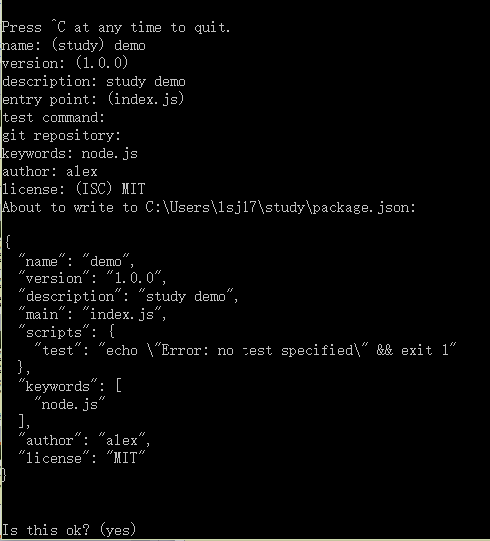
Node.js的项目描述文件
npm init 可以创建一个新项目
修改devDependencies
和
dependencies
加入依赖的模块名称及版本
npm install 就可以安装好了

Slide 38
Node.js的项目描述文件
{
"name": "demo",
"version": "1.0.0",
"description": "study demo",
"main": "index.js",
"scripts": {
"test": "echo \"Error: no test specified\" && exit 1"
},
"keywords": [
"node.js"
],
"devDependencies": { //开发依赖模块
"gulp": "^3.8.11",
"gulp-less": "^3.0.0"
},
"dependencies": { //运行依赖模块
"accepts": "~1.2.12"
},
"author": "alex",
"license": "MIT"
}

Slide 39
Node.js的模块版本定义
version 完全匹配
>version 大于这个版本
>=version大于或等于这个版本
<version 小于这个版本
<=version 小于等于这个版本
~version 非常接近这个版本
^version 与当前版本兼容
1.2.x X代表任意数字，因此1.2.1, 1.2.3等都可以
* 任何版本都可以
"" 任何版本都可以
version1 - version2 等价于 >=version1 <=version2.
range1 || range2 满足任意一个即可

Slide 40
本课要点回顾
异步处理模型
优缺点及应用场景
常用内部模块
项目的组织

Slide 41
参考资料
《nodejs权威开发指南》
nodejs中文手册 http://docs.cnodejs.net/cman/index.html
express中文手册http://expressjs.jser.us/api.html
jade中文手册http://expressjs.jser.us/jade.html
nodejs中文社区http://cnodejs.org/

Slide 42
感谢您的关注

